Slide 1

_{QUÉ ES LA}
_{EMPATÍA?}
CONCIENCIA SOCIAL

Slide 2

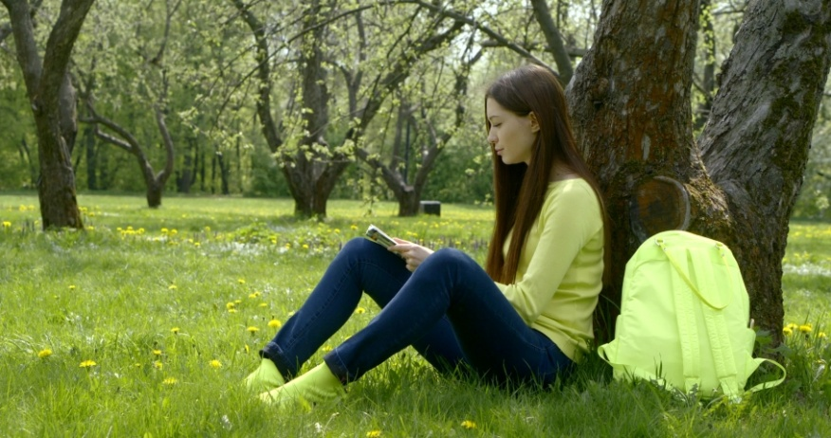
CONTEXTO
La empatía es habilidad de comprender las emociones y experiencias del otro desde su perspectiva; es un proceso afectivo que favorece las ideas de unidad e interconexión a partir de las cuales se refuerza la conciencia social, y ayuda a fortalecer vínculos y a crear redes de apoyo mutuo en los ámbitos de convivencia como la escuela, la familia y la comunidad.
Imágenes prediseñadas de office Online

Slide 3
I ¿Cuál es el objetivo de la lección?
Que los estudiantes identifiquen las consecuencias de acciones motivadas por la empatía en ellos y en otras personas.
¿Por qué es importante?
Porque el desarrollo de la empatía es fundamental para el desarrollo de la conciencia social ya que favorece la comprensión del otro bajo la premisa de la igualdad y la reciprocidad.
Invita a los estudiantes a leer la introducción de la actividad, la cita y El reto es.
INTRODUCCIÓN:
¿Sabes qué es la empatía? Se trata de una habilidad que se suele ejemplificar con la frase “ponte en los zapatos del otro” porque justamente implica la capacidad de percibir lo que otra persona siente, piensa o hace, considerando su historia, las circunstancias en las que se encuentra, sus necesidades, problemas y emociones de forma tal que podamos comprender lo que le pasa, el origen de sus reacciones y de lo que está sintiendo. La empatía ayuda a fortalecer los vínculos que establecemos con quienes convivimos en la familia, en la escuela y en la comunidad.
El reto es identificar las consecuencias de acciones motivadas por la empatía en ti y en otras personas.

Slide 4
Estructura de la sesión y recomendaciones específicas
Recapitule el texto de la introducción y haga un ejercicio de reflexión, puede preguntar al grupo si saben qué es empatía. Esto permitirá recuperar conocimientos previos.
CONCEPTO CLAVE
Empatía: Habilidad de comprender las emociones y experiencias del otro desde su perspectiva.
La empatía es la capacidad de compartir los sentimientos de otros. Mientras que la toma de perspectiva es un proceso primariamente cognitivo, la empatía es uno afectivo, y, de hecho, cada uno de estos procesos activa regiones del cerebro distintas (Singer y Klimecki, 2014). Más aún, se ha observado que el desarrollo de la toma de perspectiva no necesariamente predice el desarrollo de la empatía, ni viceversa. Hay investigaciones que demuestran como individuos que son perpetradores agresivos pueden tener un alto desarrollo de toma de perspectiva, pero muy baja empatía (Winter, Spengler, Bermpohl, Singer y Kanske, 2017).
Sentir empatía por personas que sufren puede activar dos tipos de respuesta: el estrés empático, y la disposición por ayudar a otros a aliviar su malestar (Singer & Klimecki, 2014). El estrés empático surge de la aversión ante el sufrimiento, acompañada del deseo de alejarse o retirarse de la situación para protegerse de las emociones desagradables que la experiencia cataliza. El estrés empático genera malestar en las personas y merma su capacidad para vincularse constructivamente con otros, por lo que es importante prevenirlo a través de desarrollar la disposición para ayudar a otros.

Slide 5
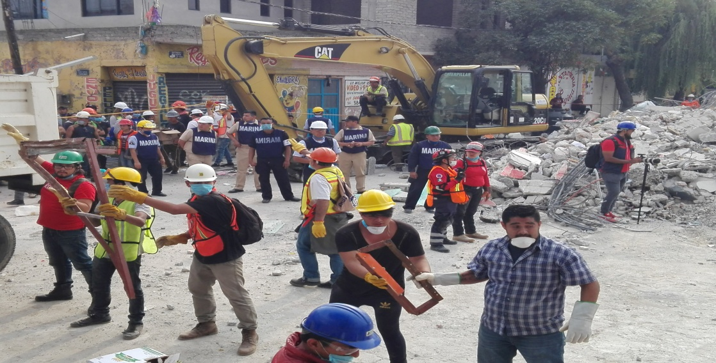
Actividad 1.
Análisis de un caso en el que la empatía activó la solidaridad.
En parejas recuerden lo que vivieron, escucharon o supieron sobre los sismos de septiembre de 2017 en el sur del país. Observen la imagen y comenten las motivaciones que a su consideración tuvieron quienes ayudaron en las tareas de rescate y quienes hicieron donaciones, enviaron, recolectaron o distribuyeron víveres a las personas damnificadas.
b. Comenten con sus compañeros las siguientes preguntas:
¿Cómo se vivieron esos eventos en tu entorno?
2. ¿Qué hicieron ustedes y sus familias?
3. ¿Consideran que la empatía generó acciones de solidaridad? ¿Por qué?
• Propicie la participación de dos parejas para que compartan sus respuestas al grupo
Imagen prediseñada de office Online

Slide 6

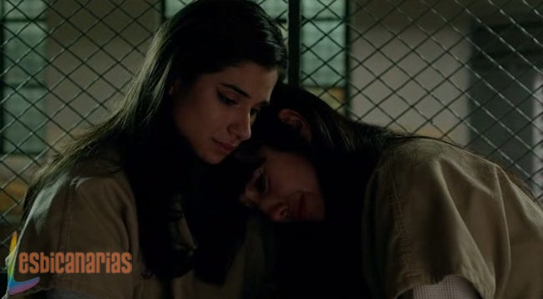
Actividad 2.
Análisis de situaciones a partir de imágenes
a. En parejas, observen las imágenes e identifiquen actitudes empáticas
b. En grupo, realicen una lluvia de ideas contestando las siguientes preguntas, con la finalidad de conocer diferentes puntos de vista sobre las mismas imágenes.
• ¿Identifican la presencia de una actitud empática en ambas escenas? • ¿Cómo se manifiesta en cada caso?
• ¿Qué efectos genera sentir empatía en quien la expresa y en quien la recibe?
• ¿Qué pasa con la convivencia cuando los integrantes de un grupo son empáticos y qué pasa cuando no lo son?
c. Redacten aquí o en su cuaderno tres maneras en las que demuestran ser empáticos en las relaciones de amistad y de compañerismo.
__________________________________________________________________________________________________________________________________________
Imágenes prediseñadas de office Online

Slide 7
Lean el resumen de la actividad.

Slide 8
8 min
REAFIRMO Y ORDENO
La empatía se puede desarrollar y fortalecer. Para lograrlo, es necesario tomar conciencia de lo que sucede cuando sentimos esa conexión con alguien más, identificando las razones por las que nuestra atención se centra en ese caso o en esa persona. La empatía, parte de la consideración del otro como igual en dignidad y derechos, y se centra en la capacidad de observar sin juzgar ni etiquetar. La empatía puede manifestarse de dos maneras: cuando simplemente comprendemos la condición del otro y cuando esa comprensión nos lleva a actuar y a hacer algo por esa persona. En ambos casos la ganancia es recíproca porque genera bienestar, favorece la sincronía y genera aprendizajes para ambas personas.

Slide 9
Para tu vida diaria
Identifica algunas situaciones que te generan empatía en tu casa y en tu entorno cercano, elige una y piensa qué podrías hacer por la persona o personas involucradas en ese caso que les ayude a resolver o enfrentar la situación.
Conoce un poco más respecto a qué es la empatía y algunas acciones que la promueven, consulta el corto animado “El poder de la empatía” disponible en https://youtu.be/AyInqn_Hw_E
¿Quieres saber más?

Slide 10
Evaluación de la sesión Prepa: Grupo: Turno:
De acuerdo a las siguientes afirmaciones, seleccione la opción que refleje su opinión
Rubro | Totalmente en desacuerdo | En desacuerdo | Neutral | De acuerdo | Totalmente de acuerdo
Al menos 50% de los estudiantes identificaron las consecuencias de acciones motivadas por la empatía en los estudiantes y en otras personas.
Los estudiantes mostraron interés y se involucraron en la actividad.
Se logró un clima de confianza en el grupo.
¿Qué funcionó bien y qué efectos positivos se observaron al realizar la actividad?
Descripción de dificultades y áreas de oportunidad
¿Qué alumnos no realizaron la actividad? 1. 2. 3. 4.

Slide 11

Escribe en dos minutos
qué te llevas de la Actividad
2 min

